Slide 1
MACRO 설명서

Slide 2
버젼 | 내용 | 작성자
1.0.0 | 기본 설명서 | SODO
1.0.1 | 정식판 제안 FLOW | SODO

Slide 3
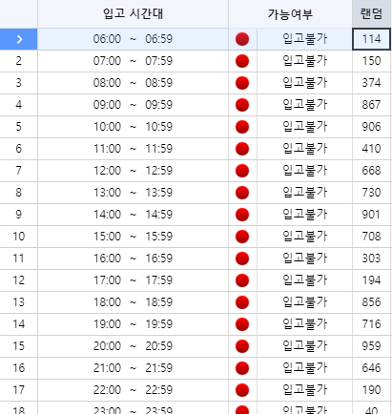


정식버젼 제안 FLOW
녹색 좌표 정보
추출 숫자
정확히 원하는 시간대를 지정해주면 색으로 구분 랜덤 숫자를 추출해서 매크로 작업을 진행(현재는 전체를 캡쳐해서 진행함)
장점: 확실히 시간대 1건은 작업 가능
단점: 1건 한계(시간대 구분해서 가능하긴 함)

Slide 4
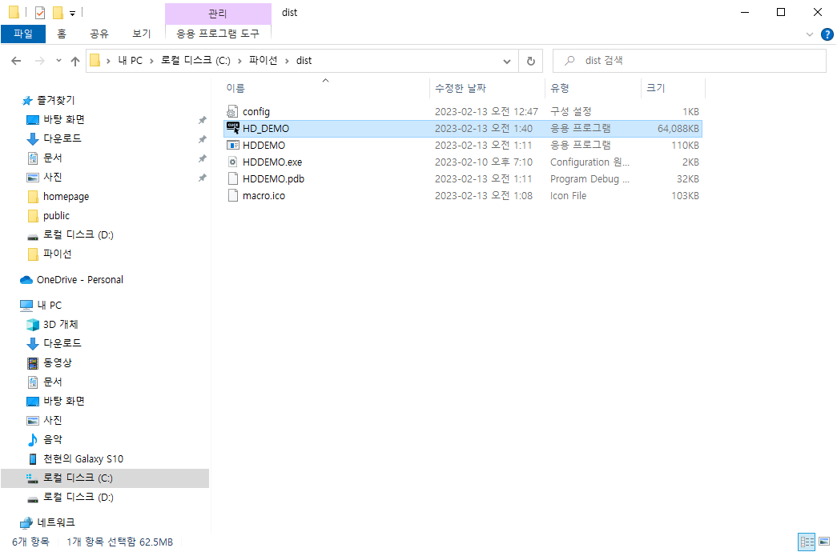
실행파일
실행파일

Slide 5
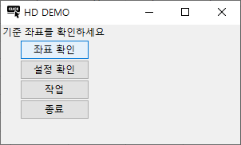
2. 프로그램 화면
좌표 확인 - 실시간 마우스 좌표 확인 프로그램.
설정 확인 - 캡쳐한 이미지에서 추출한 숫자들이 맞는지를 확인하여 좌표 설정 정확도 여부를 확인.
작업 - 매크로 작업을 실행한다.
종료 - 프로그램을 종료한다.

Slide 6
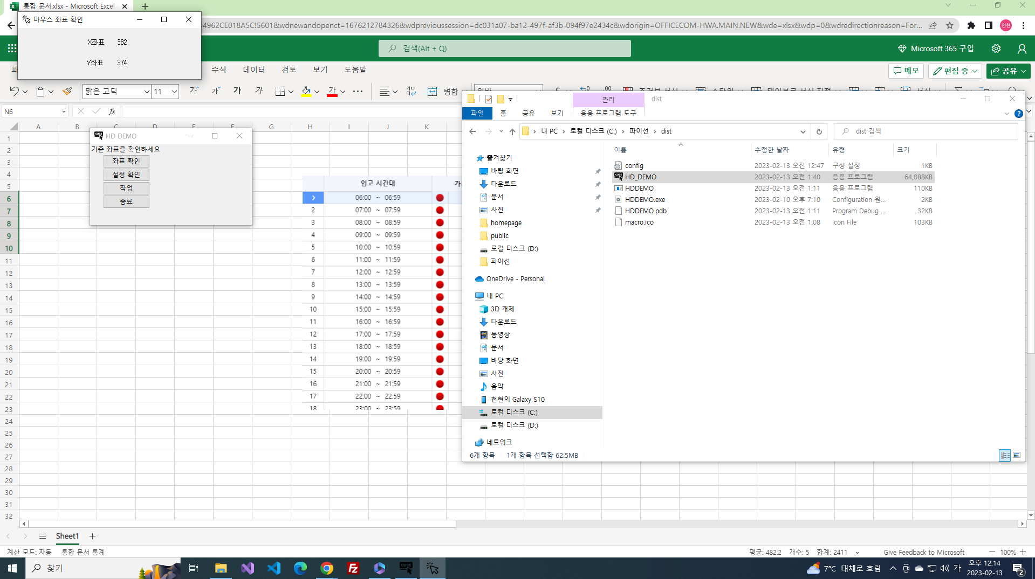
2-1. 좌표확인
좌표 확인 - 실시간 마우스 좌표 확인 프로그램 실행.

Slide 7
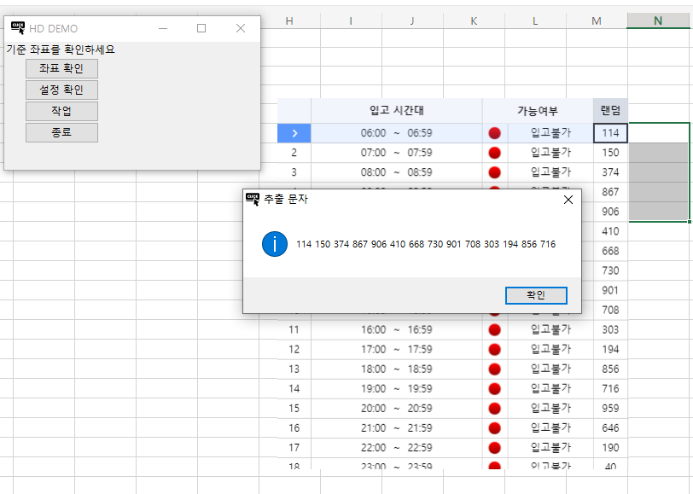
2-2. 좌표확인
설정 확인 - 캡쳐한 이미지에서 추출한 숫자들이 맞는지를 확인하여 좌표 설정 정확도 여부를 확인.
추출숫자

Slide 8
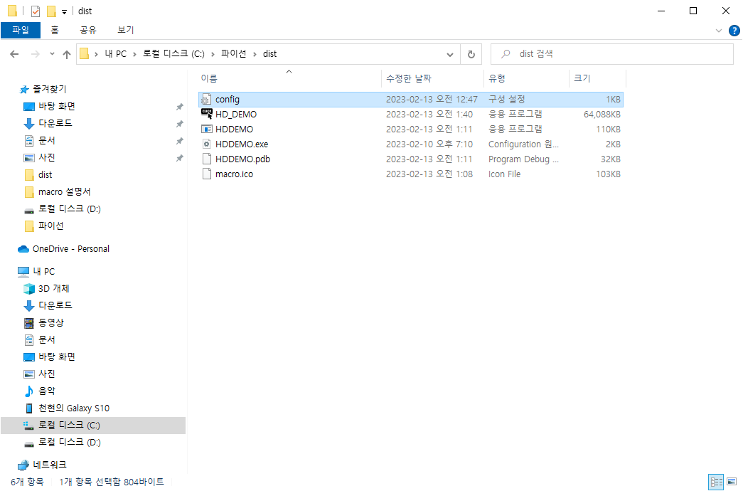
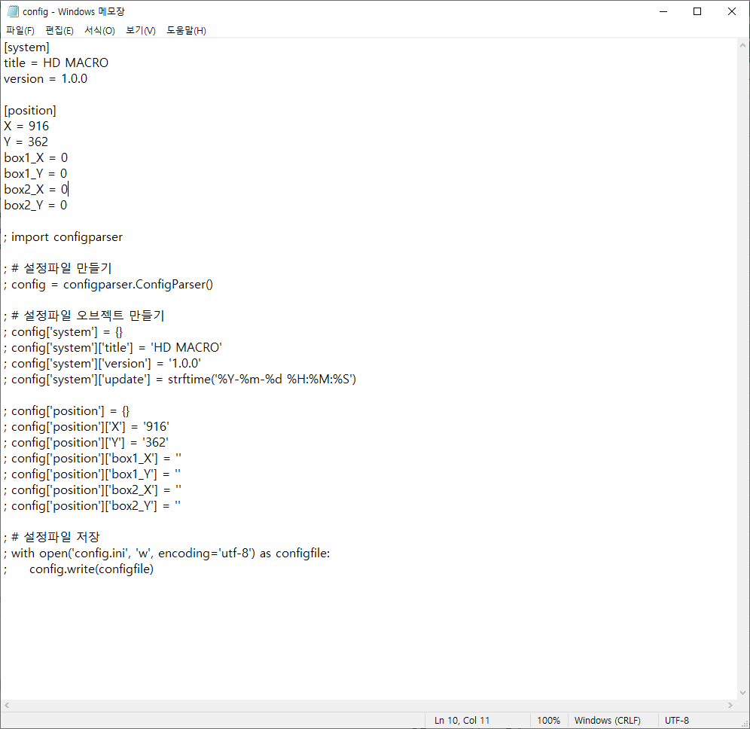
2-3. 좌표확인(수정)
설정 수정 - 좌표 확인 후 추출 된 숫자가 틀릴 경우 설정 파일의 좌표를 다시 설정 한 후 프로그램을 재실행 한다.
기존 좌표(좌표 수정, 저장 후 닫기)

Slide 9
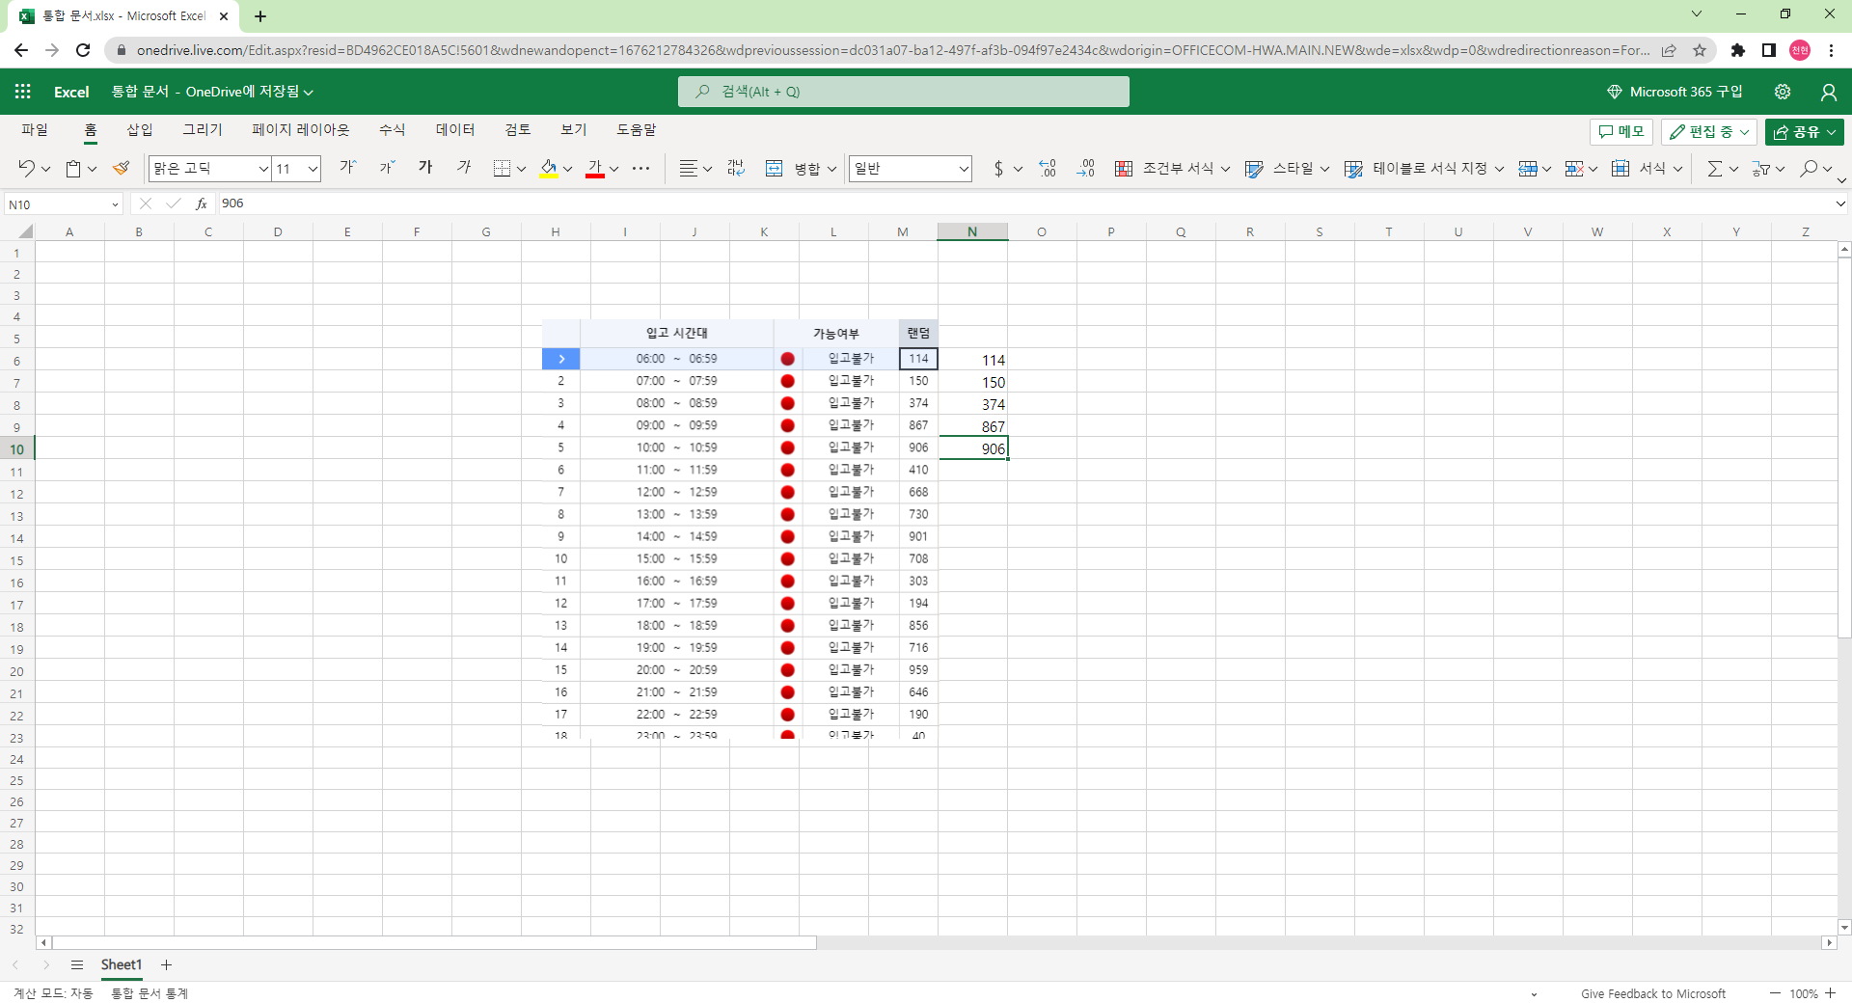
2-3. 작업
작업 - 매크로 작업을 실행한다.

